Slide 1
海山高中，中和高中
90502，90514

Slide 2
海山高中vs中和高中
 | 93 | 94 | 95 | 96 | 97 | 98
縣立海山高中 | 88 | 87 | 90 | 89 | 88 | 90
國立中和高中 | 91 | 87 | 90 | 90 | 88 | 91
哈 | 中和 | 高中 | 贏啦 | !!

Slide 3
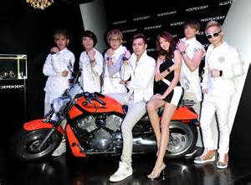
中和高中特色
每年春季舉辦畢業舞會，每屆各有不同風格的主題，且邀請藝人前往表演，吸引各校高中生共襄盛舉。(經費不足，暫停舉辦) 近來更著力於反映學生意見與學校協調校園生活問題。
輔大猴 知名網路畫家
阿翔 Magic Power (樂團)魔幻力量鼓手
王心恬 凱渥模特兒。

Slide 4
海山高中特色
海山創校初期僅有新生十二班，學生六百餘人。但在歷任校長的治理之下，1989年已擴增至一百八十四班，學生近萬人，開創全世界國中班級及學生人數之新紀錄
自2011年，連續三年和熊本県立大津高等學校進行學生參訪交流，雙方皆有運動友誼賽、校園參觀及當地特色介紹及教學。2013年舉辦日本國際教育旅行-赴日參訪大津高校及九州大學。2014年，將參訪東京都中央大學附屬高等學校。

Slide 5
喜歡程度大比拚
海山 :
中和:

Slide 6
謝謝大家

